Slide 2


预习检查
集中测试
简述块元素和行内元素的概念及特性
了解浮动在网页中的应用，left和right的区别？
使用clear属性清除浮动时，属性值left、right和both有什么区别？
解决父级边框塌陷的4种方法分别是什么，各自的使用场景是什么？

Slide 3


本章目标
会使用display属性排版网页元素
会使用float属性排版网页元素
会使用float属性创建横向多列布局
会使用四种防止父级边框塌陷的清除浮动的方法

Slide 4
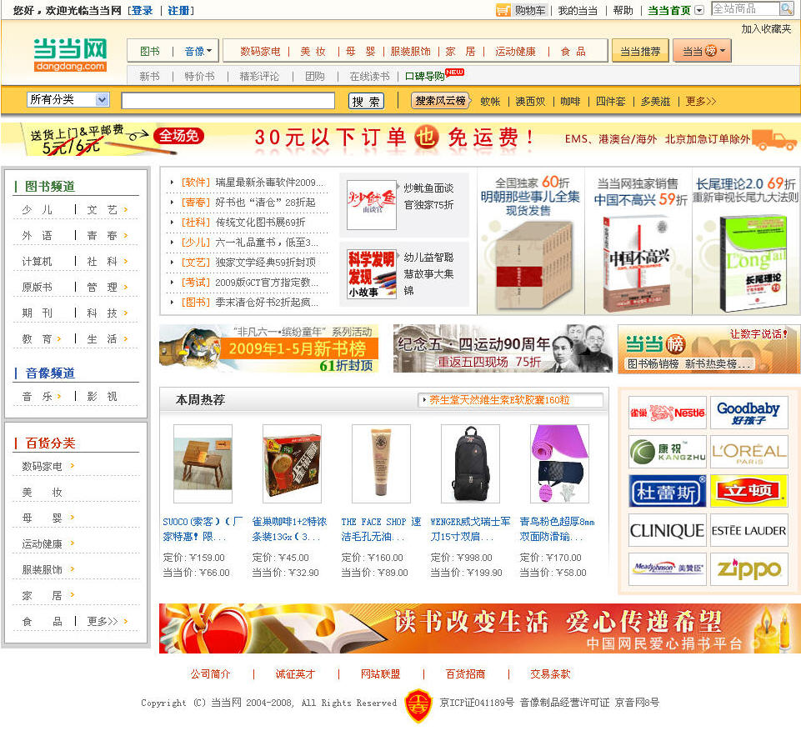

常见网页布局
1-2-1布局
1-3-1布局
网站导航
网站导航
左侧
链接
右侧内容
主体内容
网站版权
网站版权
Notes:
教学指导：
重点讲解这两种布局，其他布局类型简单介绍即可

Slide 5
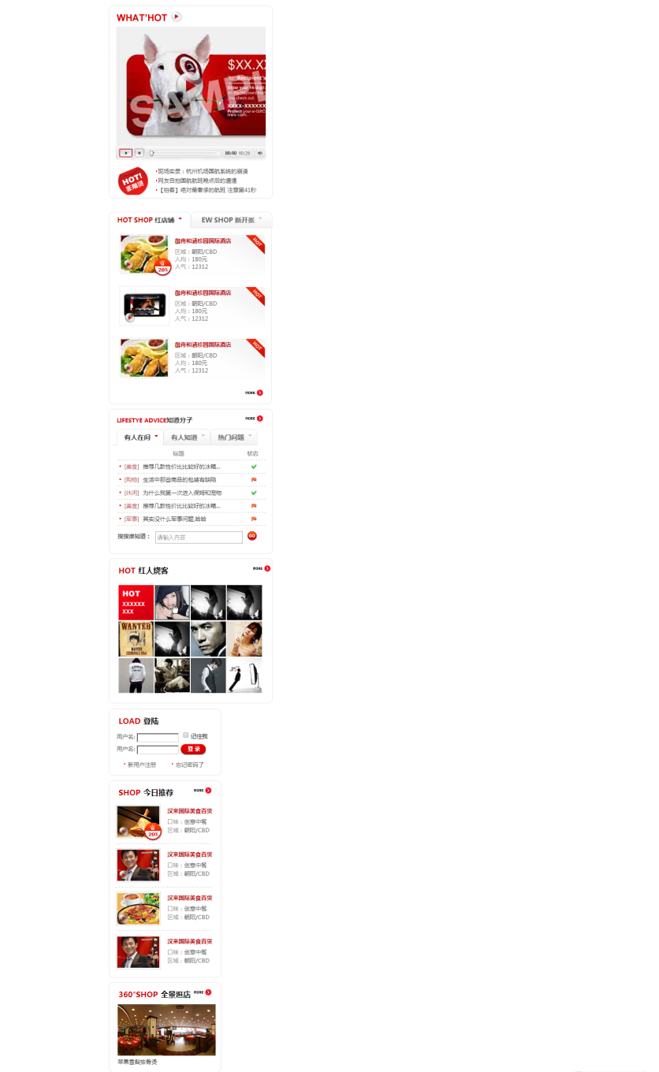
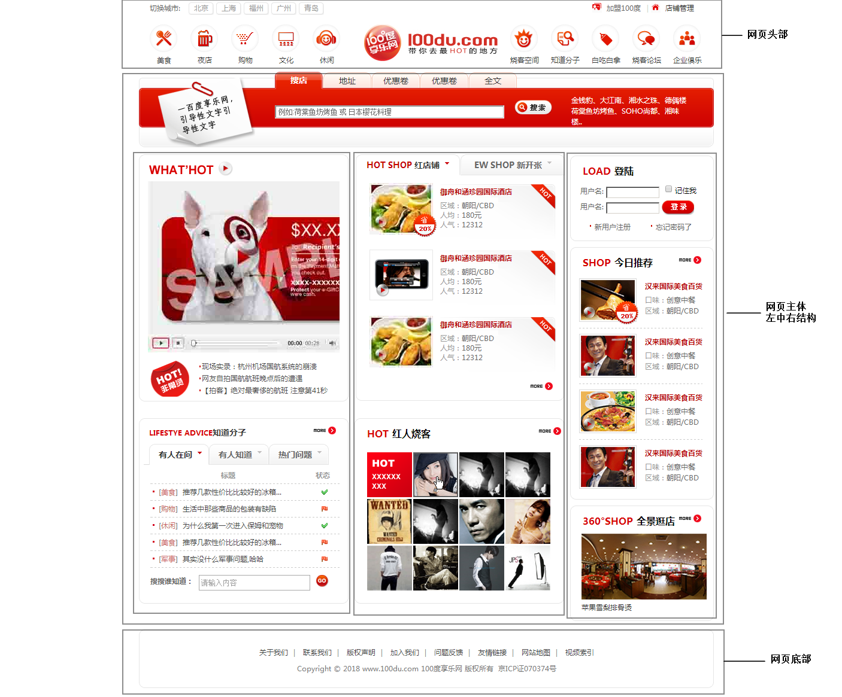
标准文档流2-1
排版后
未排版
标准文档流：指元素根据块元素或行内元素的特性按从上到下，从左到右的方式自然排列。这也是元素默认的排列方式
Notes:
教学指导：
1、了解了标准文档流后，引导学员如果实现左边图形的布局呢？

Slide 6

标准文档流2-2
标准文档流组成
块级元素（block）
<h1>…<h6>、<p>、<div>、列表
内联元素（inline）
<span>、<a>、<img/>、<strong>...
经验
!
内联标签可以包含于块级标签中，成为它的子元素，而反过来则不成立
Notes:
回顾块元素和行内元素的特性

Slide 7
display属性2-1
值 | 说明
block | 块级元素的默认值，元素会被显示为块级元素，该元素前后会带有换行符
inline | 内联元素的默认值。元素会被显示为内联元素，该元素前后没有换行符
inline-block | 行内块元素，元素既具有内联元素的特性，也具有块元素的特性
none | 设置元素不会被显示
Notes:
技术顾问分别演示不同属性的显示效果

Slide 8

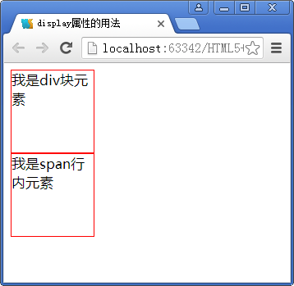
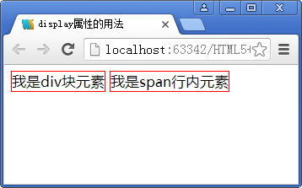
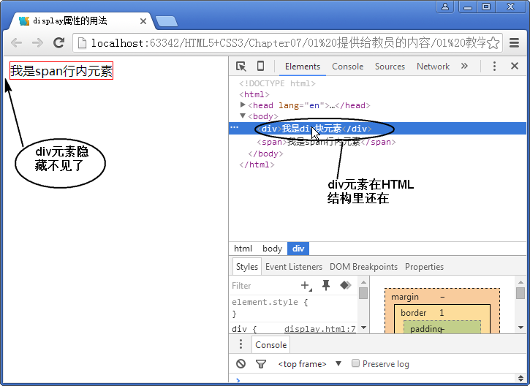
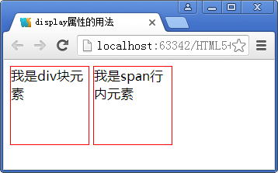

display属性2-2
示例
display:block;
display:inline;
display:inline-block;
display:none;
演示示例1： display属性
Notes:
教学指导：
1、

Slide 9
display特性
（block、inline）
块级元素与行级元素的转变
控制块元素排到一行
控制元素的显示和隐藏
（inline-block）
（none）

Slide 10

学员操作—制作QQ会员页面导航
练习
需求说明
导航背景颜色为黑色半透明效果
鼠标移入“功能特权”等导航信息时文字颜色变为蓝色，无下划线
“登录”部分信息使用超链接实现，添加圆角边框，鼠标移入字体颜色加深，添加背景颜色为黄色
完成时间：15分钟
Notes:
技术顾问演示最终的显示效果

Slide 11
共性问题集中讲解
常见问题及解决办法
代码规范问题
调试技巧
共性问题集中讲解
Notes:
教学指导：
xxxxxxx

Slide 12
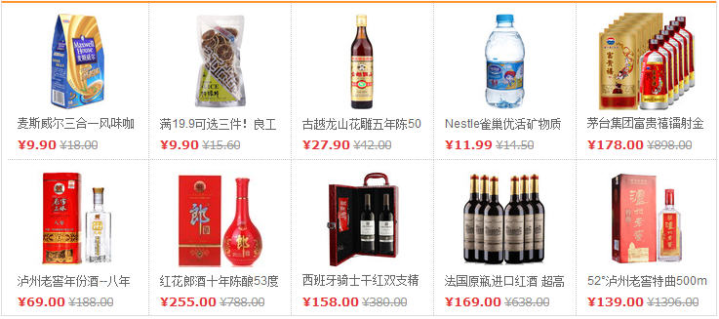
块元素排在一行的方法
可以使用什么属性使块元素排在一行？
inline-block
float
商品列表
Notes:
教学指导：
1、引导学员说出刚刚学过的inline-block；然后介绍还有一种方式可以实现让块元素排在一行。引出浮动。

Slide 13
浮动
float属性
示例
属性值 | 说明
left | 元素向左浮动
right | 元素向右浮动
none | 默认值。元素不浮动，并会显示在其文本中出现的位置
……
<body>
<div id="father">
<div class="layer01"><img src="image/photo-1.jpg" alt="日用品" /></div>
<div class="layer02"><img src="image/photo-2.jpg" alt="图书" /></div>
<div class="layer03"><img src="image/photo-3.jpg" alt="鞋子" /></div>
<div class="layer04">浮动的盒子……</div>
</div>
</body>
</html>
演示示例2：浮动示例原始代码
Notes:
教学指导：
重点让学员看原始HTML代码，及原始页面效果图，后面改变与此相比

Slide 14
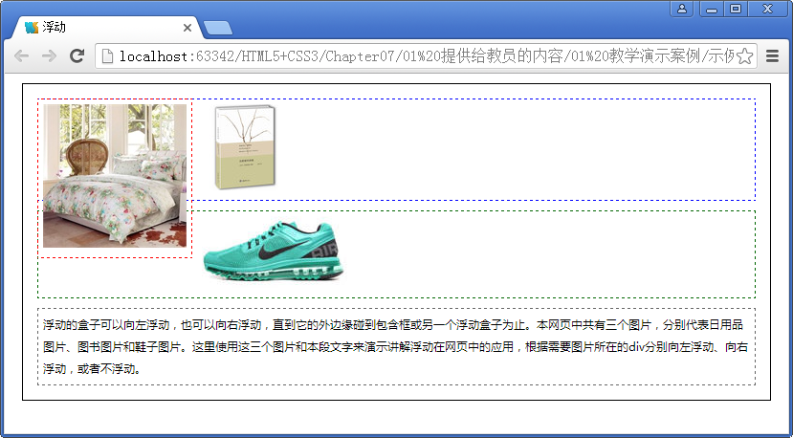
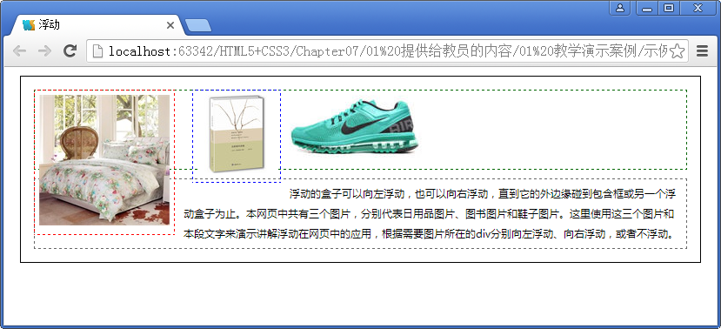
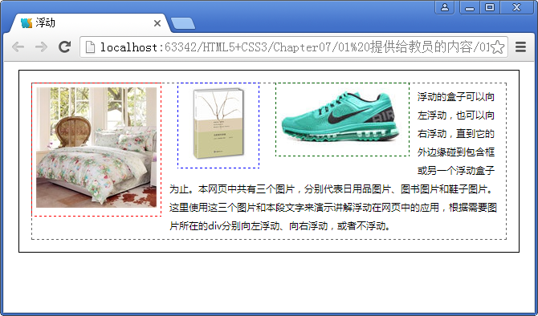
设置左浮动
依次设置三个图片所在<div>左浮动
左浮动
左浮动
.layer01 {
border:1px #F00 dashed;
float:left;
}
.layer02 {
border:1px #00F dashed;
float:left;
}
.layer03 {
border:1px #060 dashed;
float:left;
}
示例
左浮动
演示示例3：三个图片左浮动
Notes:
教学指导：
分别设置三个图片所在的层左浮动，查看效果

Slide 15
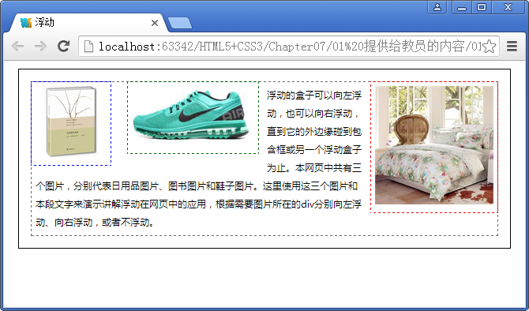
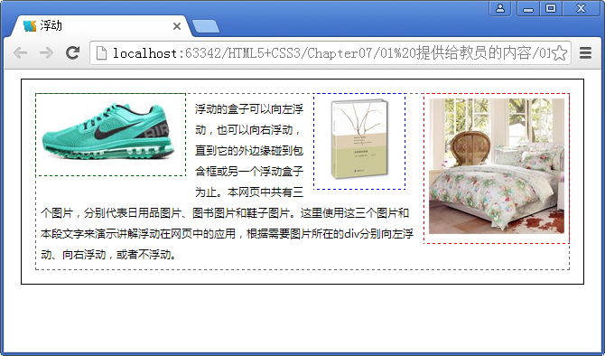
设置右浮动
依次设置layer01和layer02右浮动
示例
.layer01 {
border:1px #F00 dashed;
float:right;
}
.layer02 {
border:1px #00F dashed;
float:right;
}
右浮动
右浮动
演示示例4：设置图片右浮动
Notes:
教学指导：
技术顾问演示后，通过总结引出后面要讲解的清除浮动

Slide 16
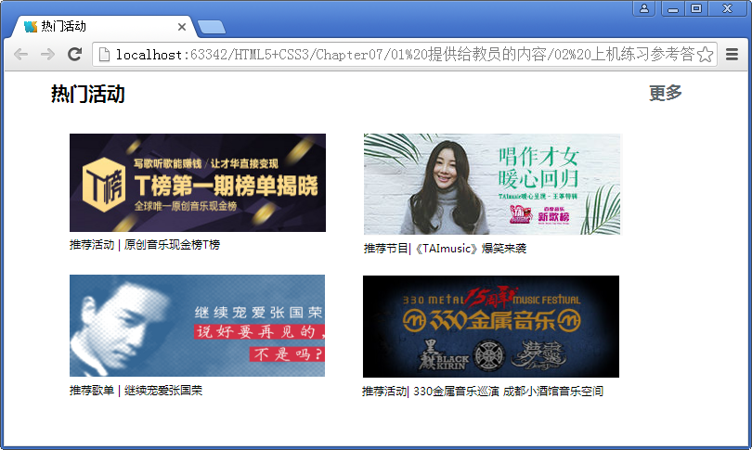
学员操作—制作热门活动页面
练习
需求说明
热门活动页宽度为700px，在浏览器中居中显示
文字“更多”使用右浮动让它排列到右边
使用无序列表布局图片和文字说明
使用浮动让列表项排列在一行
完成时间：15分钟
Notes:
技术顾问演示最终的显示效果

Slide 17
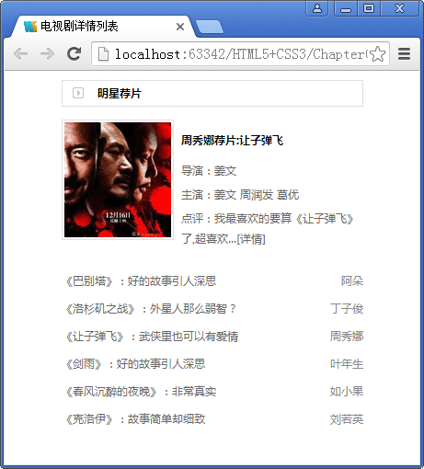
学员操作—制作电视剧详情列表页面
练习
需求说明
标题前面图标使用背景图片，标题字体为12px，高度为27px，距离左边38px
中间部分使用浮动让图片和右边的文字描述排在一行
下面的列表项中的文字使用左浮动，作者描述使用右浮动
所有的超链接都没有下划线，鼠标移入有下划线
完成时间：20分钟
Notes:
技术顾问演示最终的显示效果

Slide 18
共性问题集中讲解
常见问题及解决办法
代码规范问题
调试技巧
共性问题集中讲解
Notes:
教学指导：
xxxxxxx

Slide 19

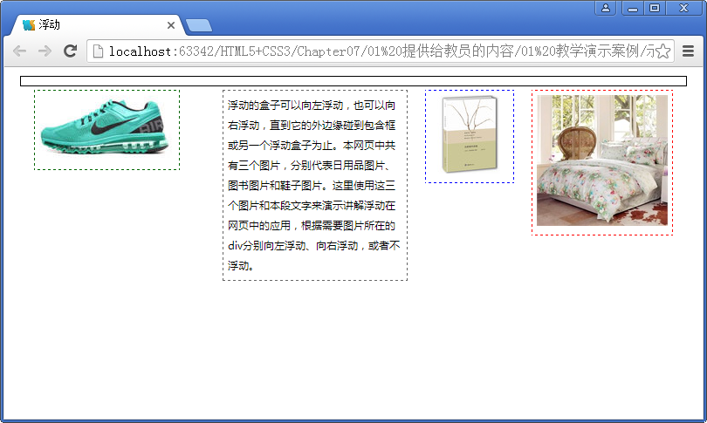
边框塌陷
问题
layer04设置宽度和右浮动后，为什么边框塌陷了？怎么解决？
浮动元素脱离标准文档流
清除浮动

Slide 20
清除浮动
clear属性
值 | 说明
left | 在左侧不允许浮动元素
right | 在右侧不允许浮动元素
both | 在左、右两侧不允许浮动元素
none | 默认值。允许浮动元素出现在两侧
示例
img {
clear:both;
}
清除两侧浮动

Slide 21
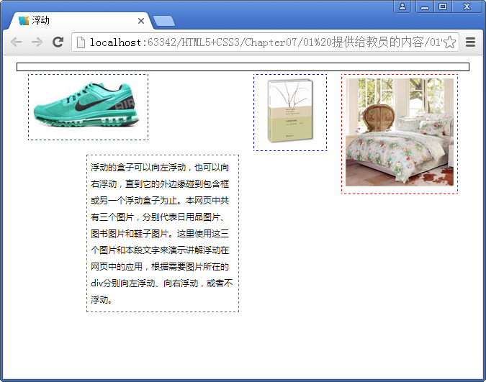
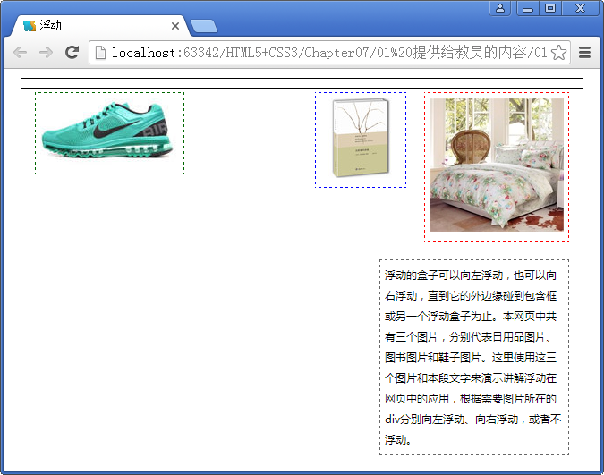
清除左右浮动
依次清除文本的左右浮动
.layer04 {
border:1px #666 dashed;
font-size:12px;
line-height:23px;
width: 200px;
float: right;
clear:left;
}
.layer04 {
border:1px #666 dashed;
font-size:12px;
line-height:23px;
width: 200px;
float: right;
clear:right;
}
清除左浮动
清除右浮动
演示示例5：清除左右浮动

Slide 22
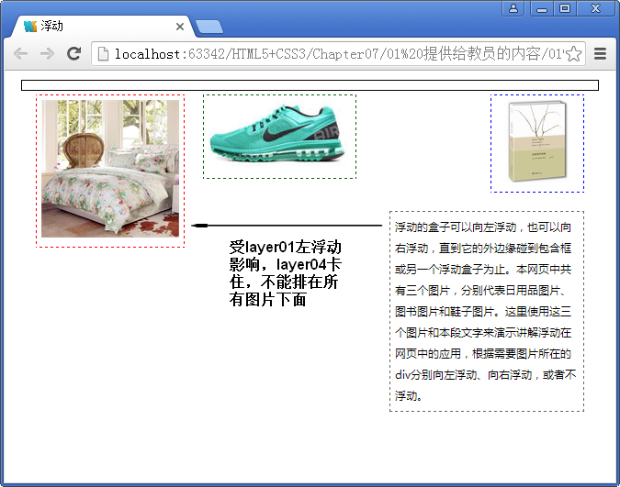
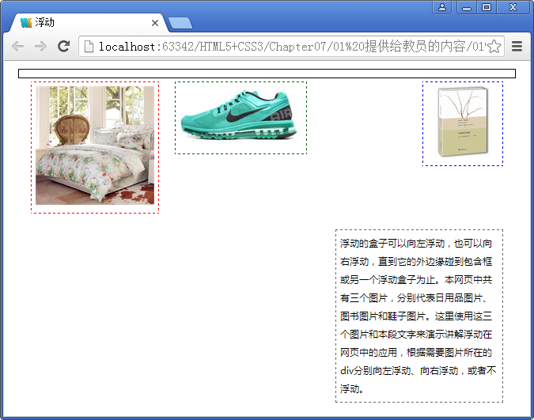
清除两测浮动
清除两侧浮动
示例
.layer04 {
border:1px #666 dashed;
font-size:12px;
line-height:23px;
width: 200px;
float: right;
clear:both;
}
.layer01 {
border:1px #F00 dashed;
float:left;
}
演示示例5：清除左右浮动
Notes:
教学指导：
1、通过修改layer01左浮动可以看到图片1依然在文本的左侧，没有实现清除左侧浮动的效果
2、由第一段代码和图片效果可以看到，无论设置左浮动或右浮动，都可能出现一侧浮动没有清除的情况，因此从第一个图片效果引出清浮两测浮动，这样就可以保证文本左右两侧均无浮动元素

Slide 23
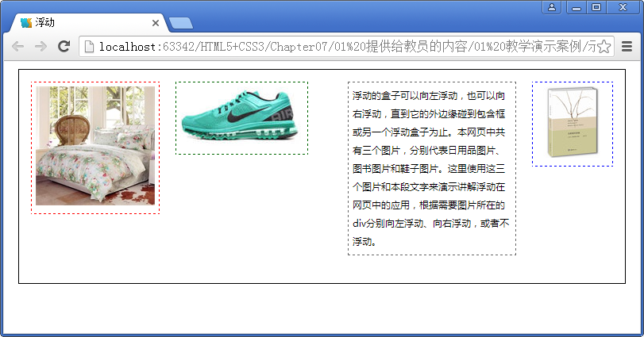
解决父级边框塌陷的方法4-1
问题
clear属性可以清除浮动对其他元素造成的影响，可是依然解决不了父级边框塌陷问题，怎么办？
浮动元素后面加空div
设置父元素的高度
父级添加overflow属性
父级添加伪类after
<div id="father">
<div class="layer01"><img src="image/photo-1.jpg" alt="日用品" /></div>
<div class="layer02"><img src="image/photo-2.jpg" alt="图书" /></div>
<div class="layer03"><img src="image/photo-3.jpg" alt="鞋子" /></div>
<div class="layer04">浮动的盒子……</div>
<div class="clear"></div>
</div>
.clear{ clear: both; margin: 0; padding: 0;}
演示示例6：空div防止父级边框塌陷

Slide 24
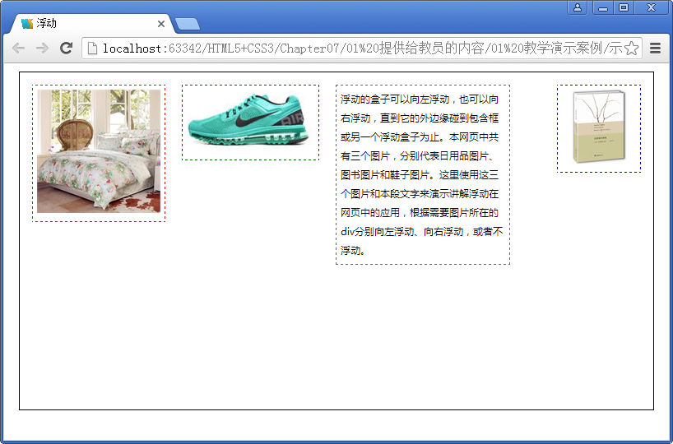
解决父级边框塌陷的方法4-2
设置父元素的高度
<div id="father">
<div class="layer01"><img src="image/photo-1.jpg" alt="日用品" /></div>
<div class="layer02"><img src="image/photo-2.jpg" alt="图书" /></div>
<div class="layer03"><img src="image/photo-3.jpg" alt="鞋子" /></div>
<div class="layer04">浮动的盒子……</div>
</div>
#father {height: 400px; border:1px #000 solid; }
演示示例7：父级设置高度防止边框塌陷

Slide 25
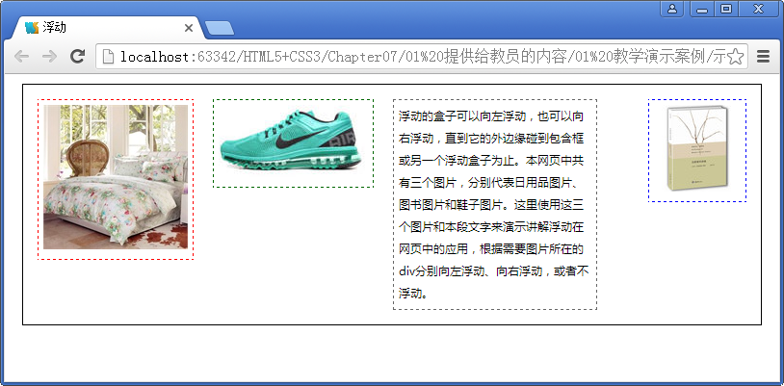
解决父级边框塌陷的方法4-3
父级添加overflow属性
<div id="father">
<div class="layer01"><img src="image/photo-1.jpg" alt="日用品" /></div>
<div class="layer02"><img src="image/photo-2.jpg" alt="图书" /></div>
<div class="layer03"><img src="image/photo-3.jpg" alt="鞋子" /></div>
<div class="layer04">浮动的盒子……</div>
</div>
#father {overflow: hidden;border:1px #000 solid; }
演示示例8：overflow属性防止父级边框塌陷

Slide 26
溢出处理
overflow属性
属性值 | 说明
visible | 默认值。内容不会被修剪，会呈现在盒子之外
hidden | 内容会被修剪，并且其余内容是不可见的
scroll | 内容会被修剪，但是浏览器会显示滚动条以便查看其余内容
auto | 如果内容被修剪，则浏览器会显示滚动条以便查看其余的内容
演示示例9：overflow属性
Notes:
教学指导：
1、分别设置overflow四个不同属性值，展示其效果，让学员查看效果图，说明其中的区别
2、强调一下hidden属性值，这个值在网页中经常使用，通常与<div>宽度结合使用设置<div>自动扩展高度，或者隐藏超出的内容

Slide 27
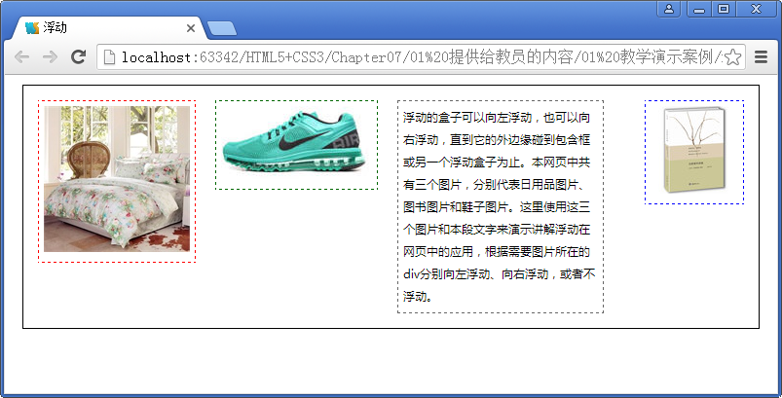
解决父级边框塌陷的方法4-4
父级添加伪类after
<div id="father" class="clear">
<div class="layer01"><img src="image/photo-1.jpg" alt="日用品" /></div>
<div class="layer02"><img src="image/photo-2.jpg" alt="图书" /></div>
<div class="layer03"><img src="image/photo-3.jpg" alt="鞋子" /></div>
<div class="layer04">浮动的盒子……</div>
</div>
.clear:after{
content: ''; /*在clear类后面添加内容为空*/
display: block; /*把添加的内容转化为块元素*/
clear: both; /*清除这个元素两边的浮动*/
}
演示示例10：父级加after伪类防止边框塌陷

Slide 28
小结
清除浮动，防止父级边框塌陷的四种方法
浮动元素后面加空div
简单，空div会造成HTML代码冗余
设置父元素的高度
简单，元素固定高会降低扩展性
父级添加overflow属性
简单，下拉列表框的场景不能用
父级添加伪类after
写法比上面稍微复杂一点，但是没有副作用，推荐使用
Notes:
教学指导：

Slide 29

学员操作—制作京东登录页面3-1
指导
训练要点
使用header、article、nav、footer等结构元素布局
使用float布局页面
使用background设置背景图像
使用padding和margin设置网页元素的内边距和外边距
使用clear属性清除浮动
Notes:
教学指导：
根据页面效果图讲解需求

Slide 30

学员操作—制作京东登录页面3-2
指导
需求说明
页面宽度为990px，水平居中显示
头部logo图和文字“欢迎登录”，使用浮动和盒子模型进行排版
使用表单元素布局京东会员登录小窗口
讲解需求说明
Notes:
教学指导：
根据页面效果图讲解需求

Slide 31
学员操作—制作京东登录页面3-3
指导
实现思路
中间主体部分的结构
中间部分背景全屏显示，内容部分宽度990px且居中显示，content层用来设置红色背景颜色，wrap层用来设置宽度990px居中显示，login-box层用来设置大图背景，login-form用来设置表单登录的位置、宽度等
<article class="content">
<div class="wrap">
<div class="login-box">
<div class="login-form">
<h2>京东会员<a href="">立即注册</a></h2>
<form action="" method="post" id="loginForm">
……
完成时间：20分钟

Slide 32
共性问题集中讲解
常见问题及解决办法
代码规范问题
调试技巧
共性问题集中讲解
Notes:
教学指导：
xxxxxxx

Slide 33
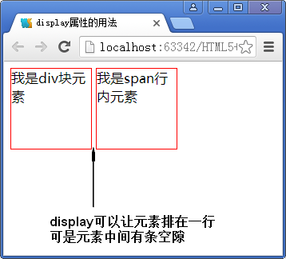
inline-block和float的区别
display:inline-block
可以让元素排在一行，并且支持宽度和高度，代码实现起来方便
位置方向不可控制，会解析空格
IE 6、IE 7上不支持
float
可以让元素排在一行并且支持宽度和高度，可以决定排列方向
float 浮动以后元素脱离文档流，会对周围元素产生影响，必须在它的父级上添加清除浮动的样式
Notes:
教学指导：

Slide 34
总结
常见的网页布局
标准文档流
网页布局
display属性
浮动属性
清除浮动
inline-block和浮动
block
inline
inline-bloc
none
左浮动 left
右浮动 right
不浮动 none
浮动
清除左边浮动 left
清除右边浮动 right
清除两侧浮动 both
不清除浮动 none
clear属性
解决父级边框塌陷的方法
浮动元素后面加空div
设置父元素的高度
父级添加overflow属性
父级添加伪类after
Notes:
教学指导；
总结部分主要达到以下几个目的：
1、回顾内容。注意与与本章任务和目标不一样。本章任务和目标是是强调内容概貌，学到技术，告知要学习什么；总结时，要格外强调观点，把每一个知识点的观点结论都尽量突出出来。
2、整理逻辑。还应该把观点之间的逻辑联系梳理出来。从而使知识系统化、逻辑化。要帮助学员整清逻辑是总结的一大任务。

Slide 35




扫我有更多精彩课程呦

